Slide 1
Нормализация и нормальные формы
Технологии разработки и защиты баз данных
Преподаватель Жукова Марина Александровна

Slide 2
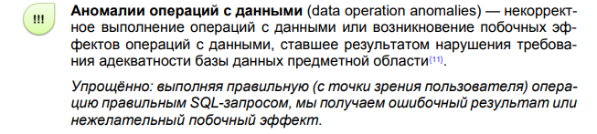
Аномалии операций с данными

Slide 3
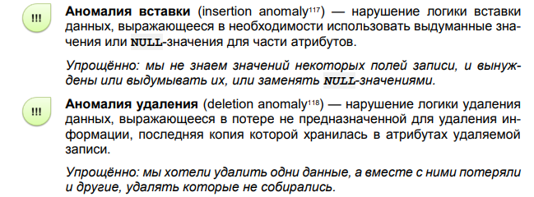
Аномалии операций с данными

Slide 4
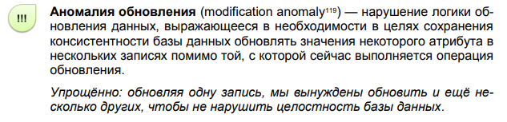
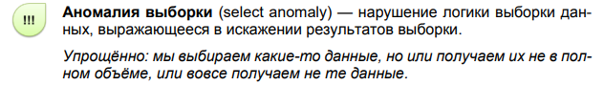
Аномалии операций с данными

Slide 5
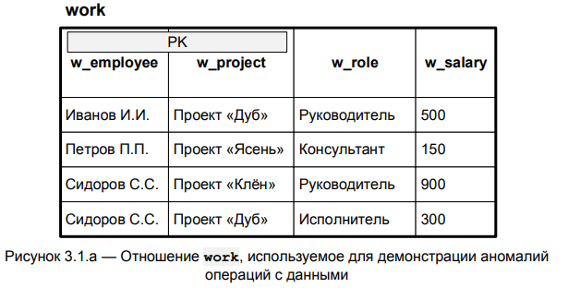
Примеры

Slide 6
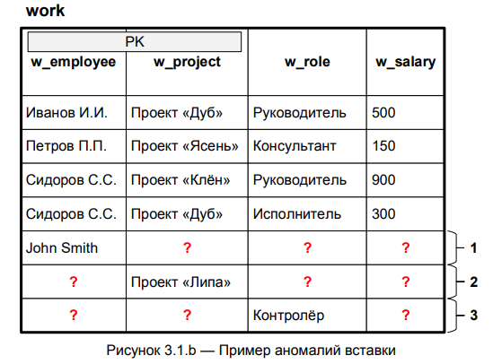
Примеры

Slide 7
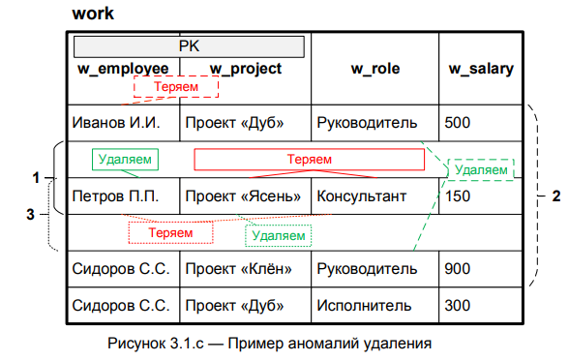
Примеры

Slide 8
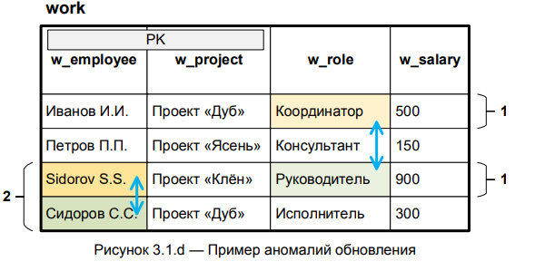
Примеры

Slide 9
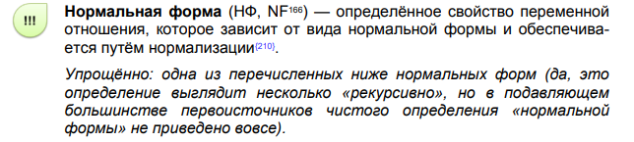
Нормальные формы

Slide 10
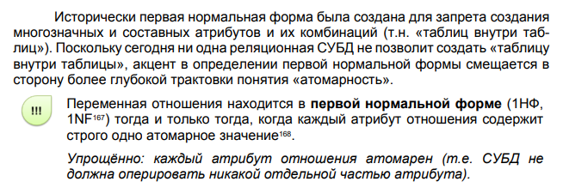
Первая нормальная форма

Slide 11
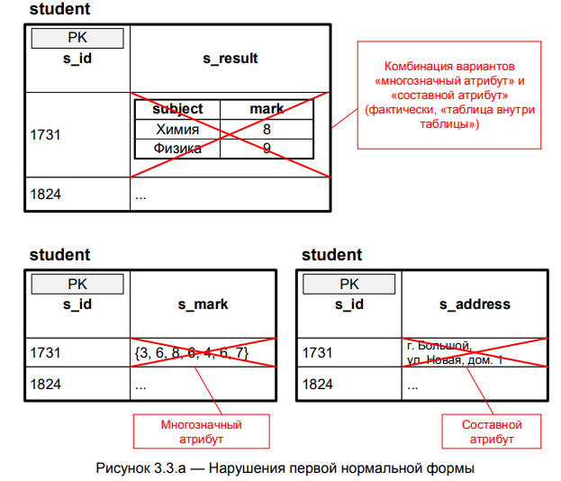
Первая нормальная форма

Slide 12
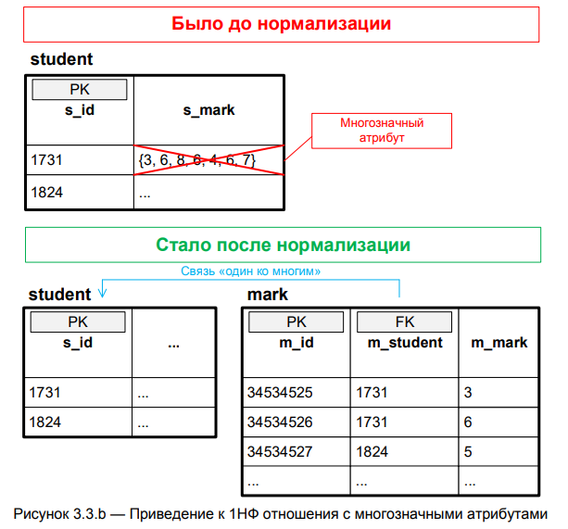

Slide 13
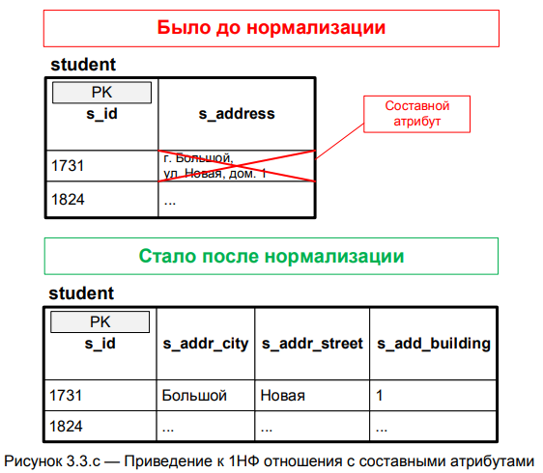

Slide 14
Краткий вывод по первой нормальной форме:
сделать «таблицу в таблице» вам не позволит СУБД;
каждый многозначный атрибут обязательно нужно убрать путём вынесения его в новое отношение;
каждый составной атрибут стоит тщательно исследовать, чтобы понять, действительно ли он составной (не атомарный), и, если это так, разделить его на несколько новых отдельных атрибутов

Slide 15
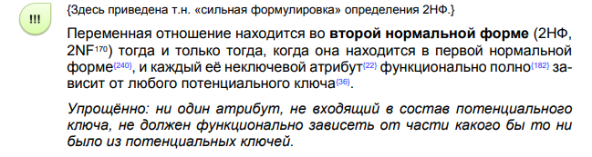
Вторая нормальная форма

Slide 16
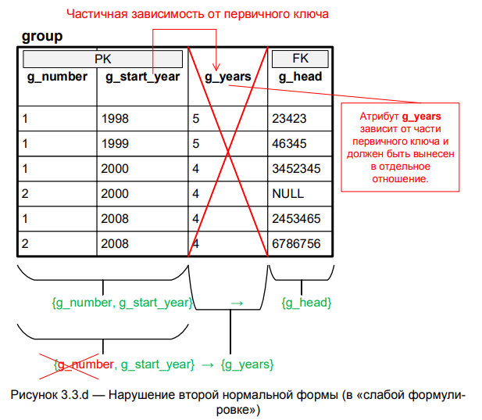

Slide 17
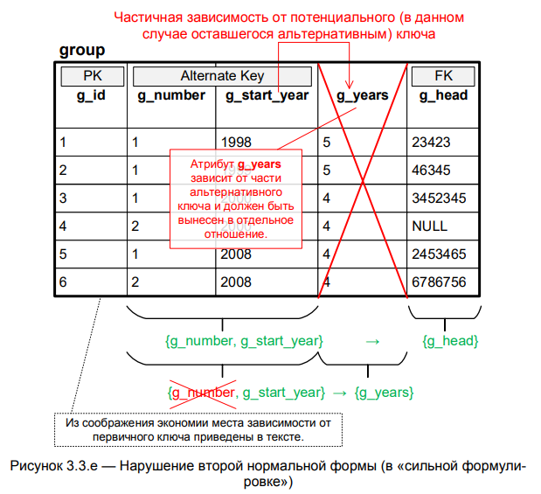

Slide 18
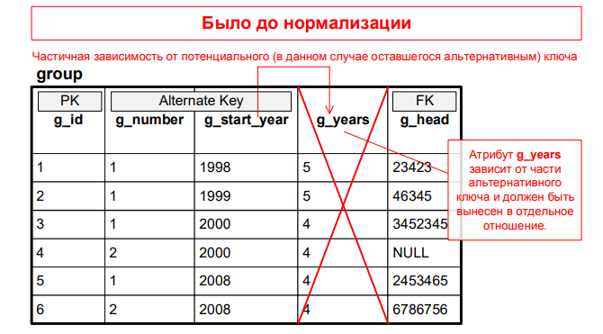

Slide 19
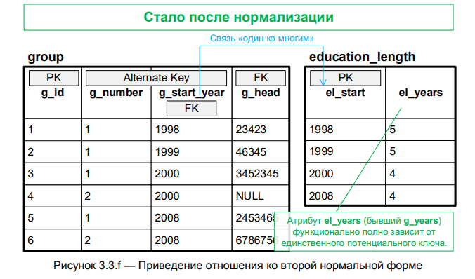

Slide 20
Краткий вывод по второй нормальной форме:
следует руководствоваться «сильной формулировкой» определения 2НФ и искать частичные зависимости неключевых атрибутов именно от потенциальных ключей, а не только лишь от первичного ключа;
каждый атрибут, частично зависящий от потенциального ключа, стоит перенести в отдельное отношение, сделав первичным ключом этого нового отношения ту «часть потенциального ключа», от которой переносимый атрибут зависел до проведения нормализации.

Slide 21
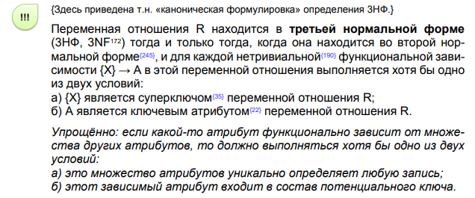
Третья нормальная форма

Slide 22
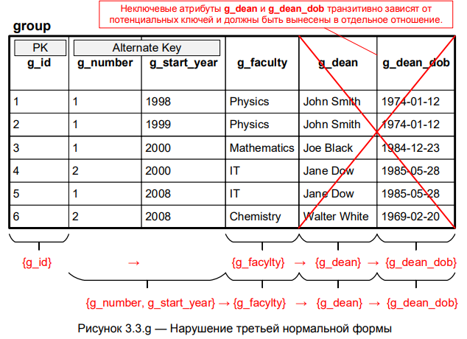

Slide 23
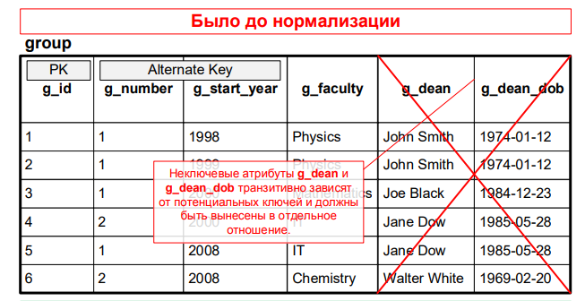

Slide 24
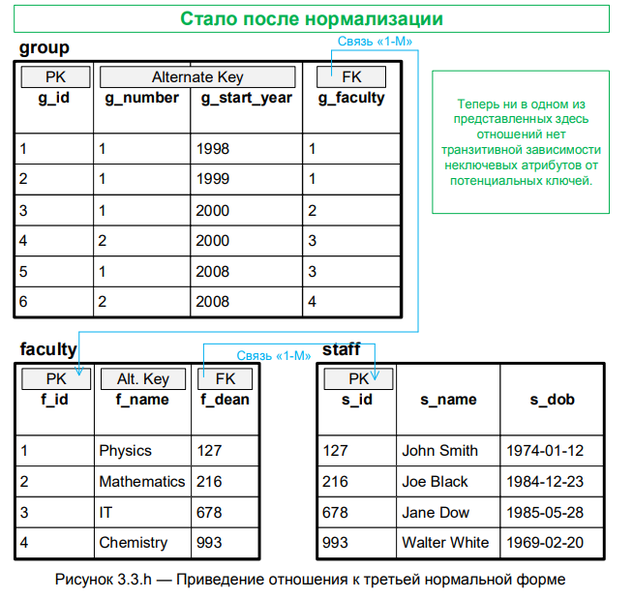

Slide 25
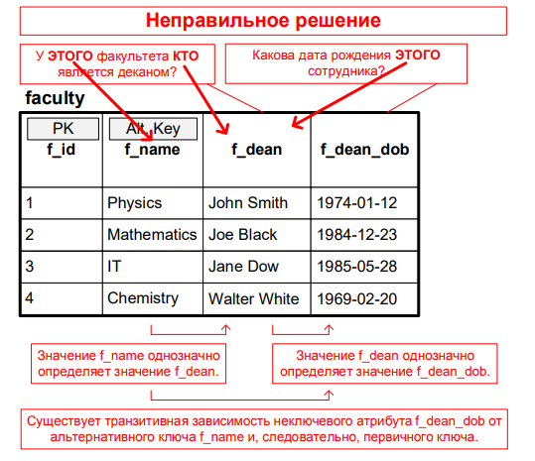

Slide 26
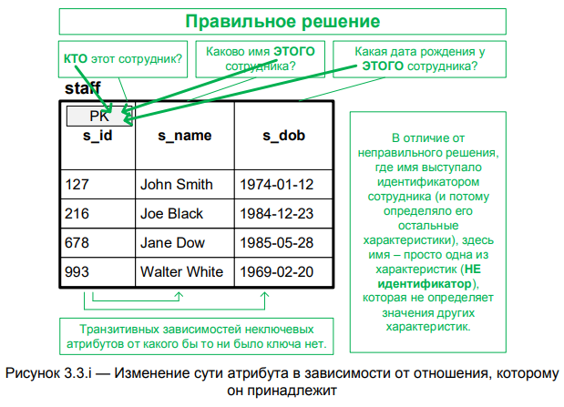

Slide 27
Краткий вывод по третьей нормальной форме:
«упрощённая» и «каноническая» формулировки определения 3НФ эквивалентны, и можно руководствоваться любой из них;
3НФ не защищает отношение от возможности ошибочного указания каких-то локальных данных (например, ошибочно вписать номер паспорта человека), но т.к. отношение уже находится во 2НФ, будут соблюдаться «глобальные правила», распространяющиеся на множество записей;
ярким признаком нарушения 3НФ является бессмысленное дублирование одних и тех же данных в множестве строк таблицы (тогда атрибуты, значения которых бессмысленно дублируются, являются первыми кандидатами на перемещение в новое отдельное отношение).

Slide 28
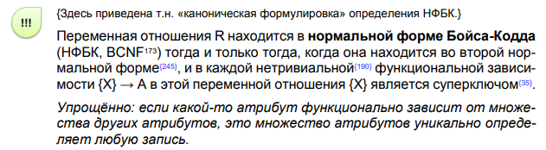
Нормальная форма Бойса-Кодда

Slide 29
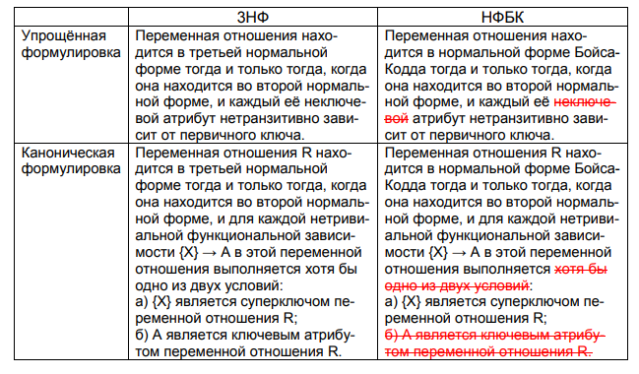

Slide 30
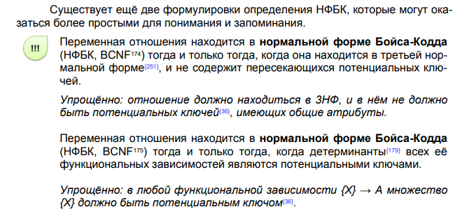
Нормальная форма Бойса-Кодда

Slide 31
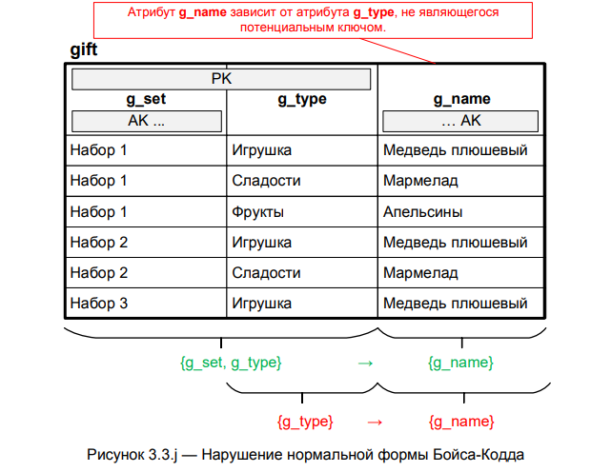

Slide 32
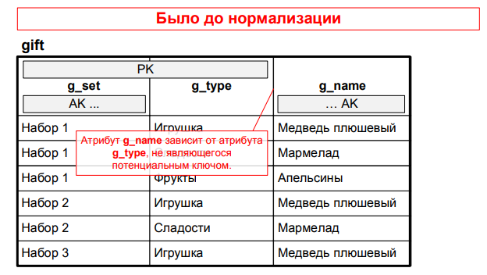

Slide 33
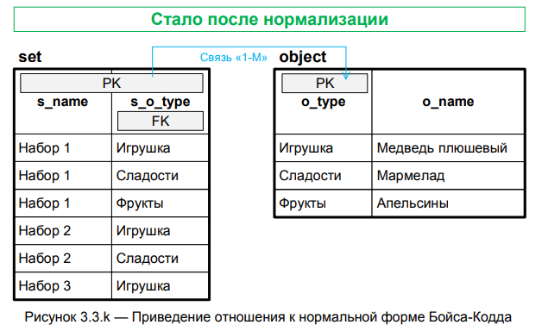

Slide 34
Краткий вывод по третьей нормальной форме:
все формулировки определения НФБК эквивалентны, и можно руководствоваться любой из них;
как и 3НФ, НФБК не защищает отношение от возможности ошибочного указания каких-то локальных данных (например, можно ошибочно вписать название игрушки), но позволяет уменьшить дублирование данных и защищает отношение от нарушения «глобальных правил», распространяющихся на множество записей и несколько атрибутов;
ярким признаком нарушения НФБК является наличие в отношении пересекающихся потенциальных ключей.

Slide 35
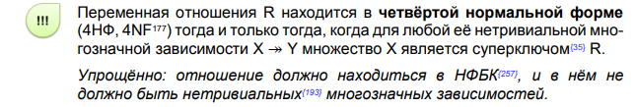
Четвёртая нормальная форма

Slide 36
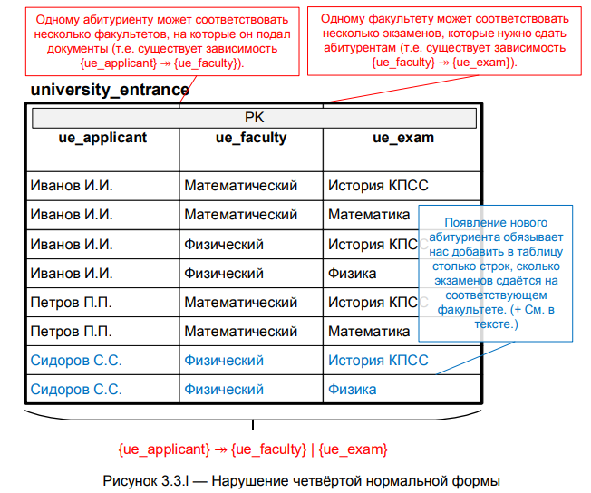

Slide 37
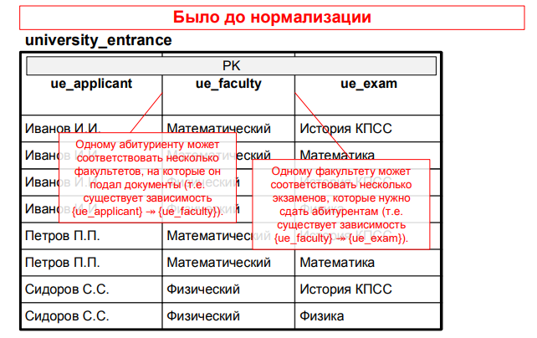

Slide 38
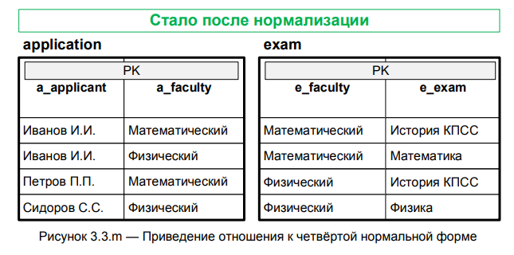

Slide 39
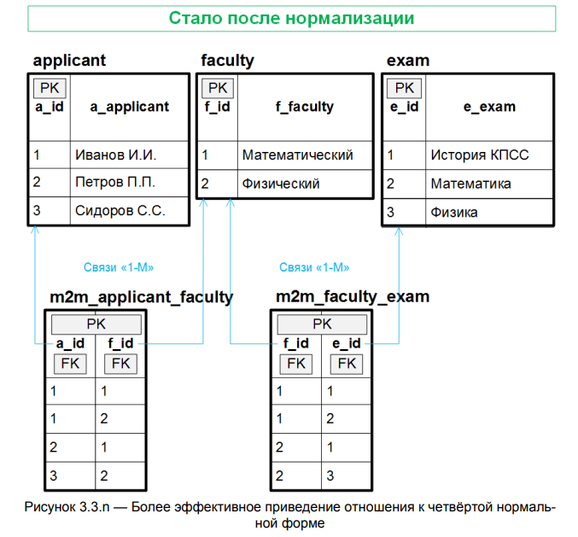

Slide 40
Краткий вывод по четвёртой нормальной форме:
отношения, находящиеся в НФБК, но не находящиеся в 4НФ — большая редкость (на практике они появляются очень редко);
как и НФБК, 4НФ не защищает отношение от возможности ошибочного указания каких-то локальных данных (например, можно ошибочно вписать название экзамена или приписать его «не тому» факультету), но позволяет уменьшить дублирование данных и защищает отношение от нарушения «глобальных правил», распространяющихся на множество записей и несколько атрибутов;
ярким признаком нарушения 4НФ является наличие в отношении группы из трёх и более атрибутов, в которой атрибуты попарно зависят друг от друга, но при этом не зависят от значений остальных атрибутов.

Slide 41
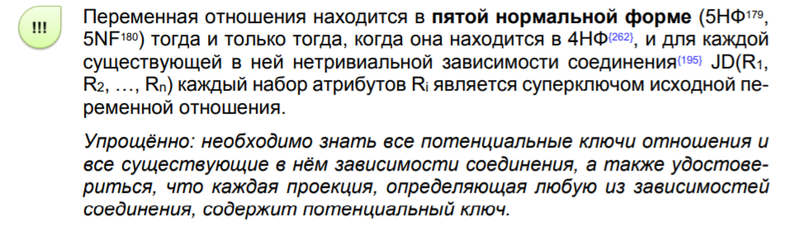
Пятая нормальная форма

Slide 42
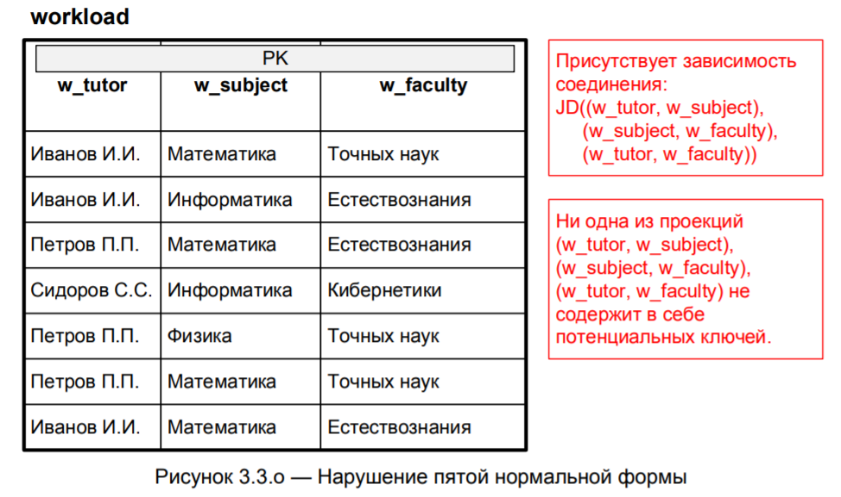

Slide 43
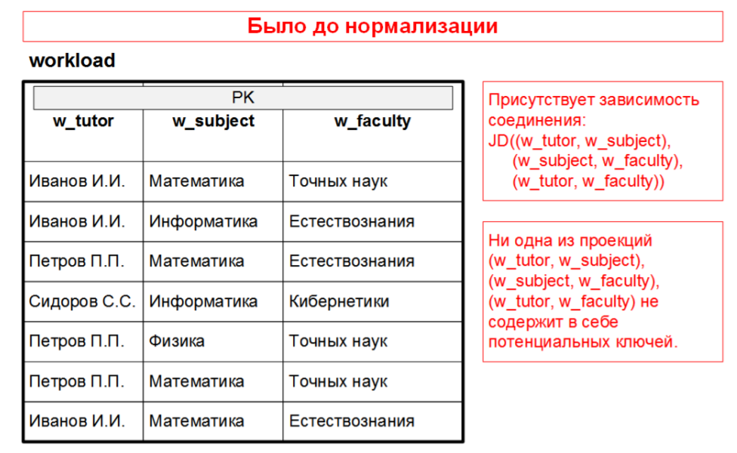

Slide 44
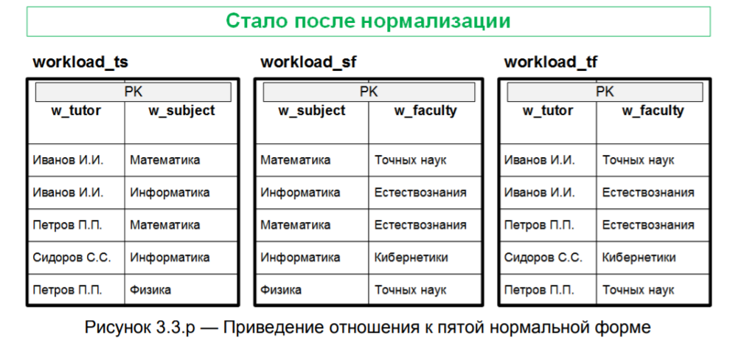

Slide 45
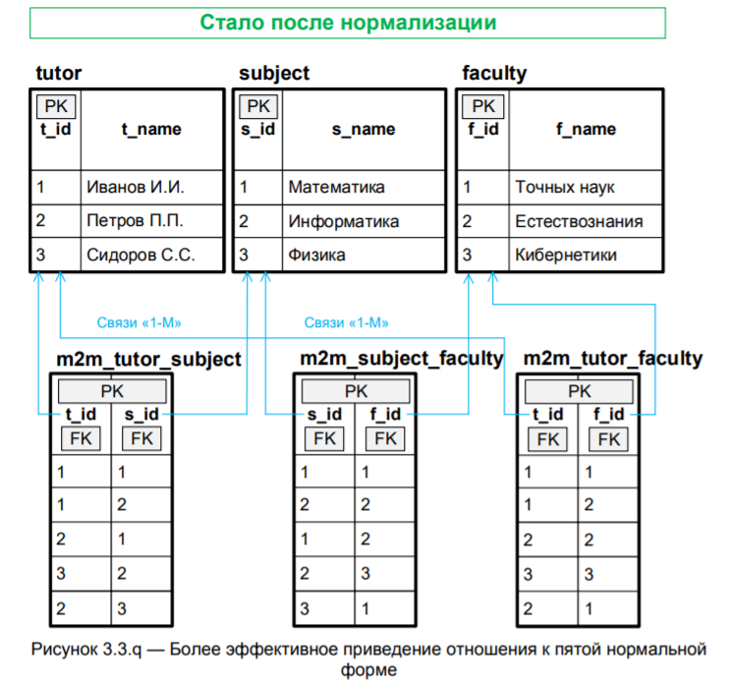

Slide 46
Краткий вывод по пятой нормальной форме:
отношения, находящиеся в 4НФ, но не находящиеся в 5НФ — большая редкость (на практике они почти никогда не встречаются);
как и 4НФ, 5НФ не защищает отношение от возможности ошибочного указания каких-то локальных данных (например, можно ошибочно вписать название факультета или приписать его «не тому» предмету), но позволяет уменьшить дублирование данных и защищает отношение от нарушения «глобальных правил», распространяющихся на множество записей и несколько атрибутов;
признаком нарушения 5НФ является наличие в отношении группы из трёх и более атрибутов, в которой все входящие в эту группу атрибуты находятся во взаимосвязи друг от друга;
5НФ является «финальной» нормальной формой, т.е. находящееся в 5НФ отношение уже невозможно без потерь декомпозировать дальше (за исключением случаев хронологических отношений — см. 6НФ

Slide 47
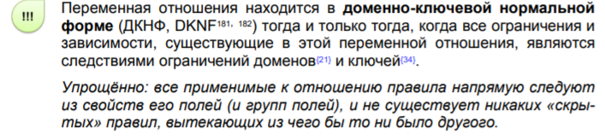
Доменно-ключевая нормальная форма

Slide 48
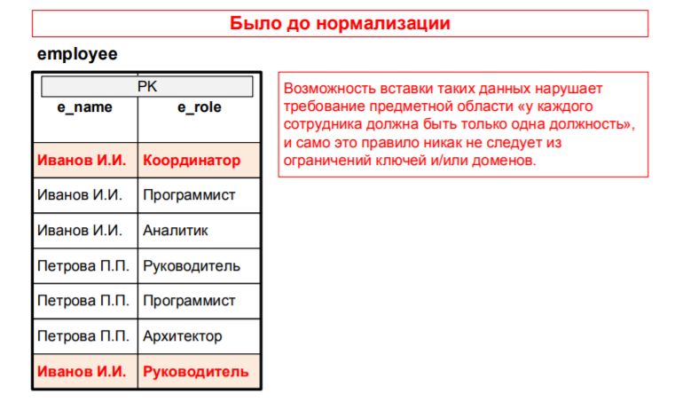

Slide 49
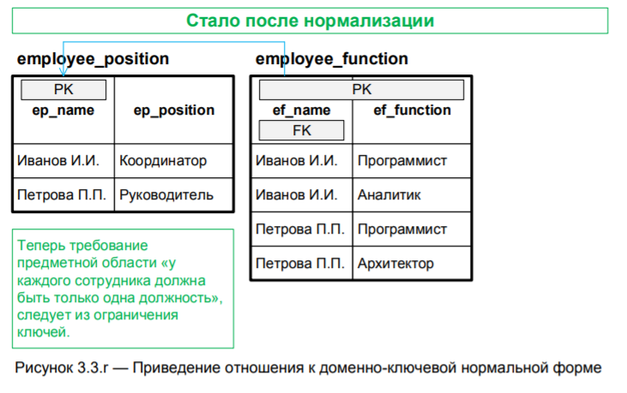

Slide 50
Краткий вывод по доменно-ключевой нормальной форме:
не каждое отношение может быть приведено в ДКНФ;
если отношение находится в ДКНФ, оно находится и в 5НФ;
признаком нарушения ДКНФ (или даже невозможности приведения отношения к ДКНФ) является наличие в предметной области таких правил, которые не следуют напрямую из множеств значений атрибутов отношения и/илисвойства уникальности ключей;
приведение к ДКНФ, как правило, выполняется не декомпозицией отношения, а созданием новых отношений с новыми атрибутами (такими, каких небыло в исходном отношении).

Slide 51
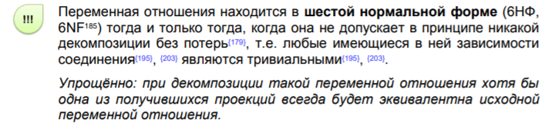
Шестая нормальная форма

Slide 52
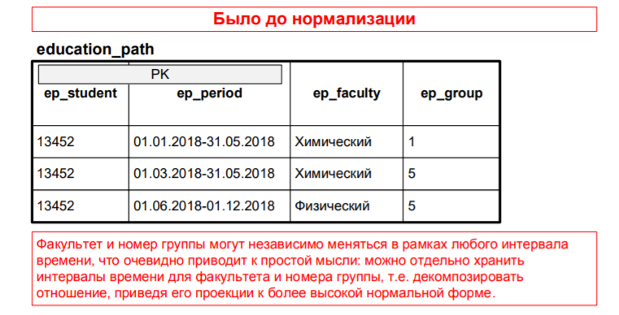

Slide 53
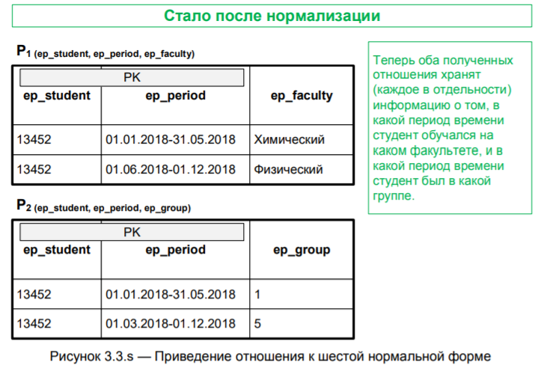

Slide 54
Краткий вывод по шестой нормальной форме:
6НФ актуальна только для хронологических отношений, для всех остальных финальной нормальной формной является 5НФ{267};
6НФ позволяет значительно упростить операции с отношением, вызванные необходимостью отдельно управлять значениями атрибутов, связанных с интервалами времени, но не связанных друг с другом;
признаком нарушения 6НФ является наличие в отношении двух и более атрибутов, не связанных друг с другом, но связанных с одним и тем же хронологическим атрибутом;
6НФ является «совсем финальной» J нормальной формой, т.е. любое находящееся в 6НФ отношение уже никак невозможно без потерь декомпозировать дальше.

Slide 55
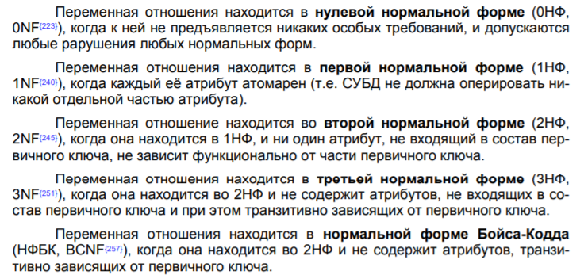
Иерархия нормальных форм и неканонические нормальные формы

Slide 56
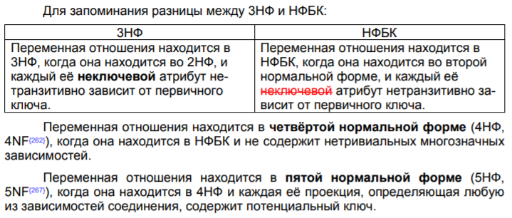
Иерархия нормальных форм и неканонические нормальные формы

Slide 57
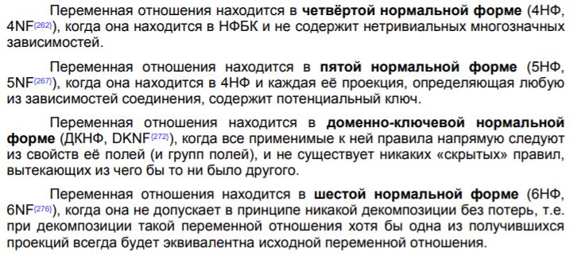
Иерархия нормальных форм и неканонические нормальные формы

Slide 58
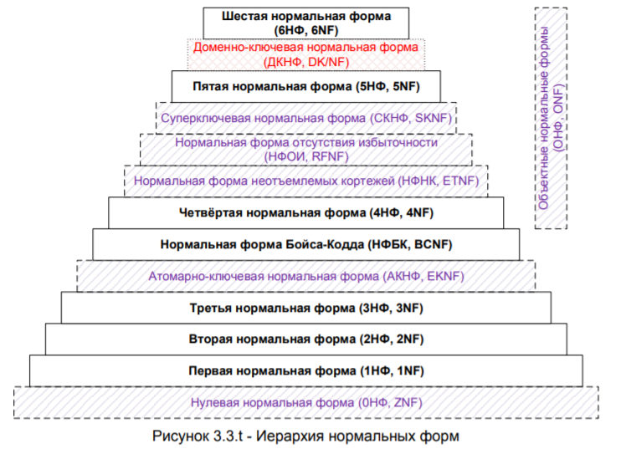

Slide 59


Slide 60
Спасибо за внимание!

